Slide 1
সবাইকে শুভেচ্ছা

Slide 2
পরিচিতি
পাঠ পরিচিতি
শ্রেণি – ষষ্ঠ
বিষয় - হিন্দু ধর্ম ও নৈতিক শিক্ষা
অধ্যায়- অষ্টম, পাঠ- ৩ও ৪
সময় - ৫০ মিনিট
শিক্ষক পরিচিতি
হরেন চন্দ্র দাস
সহকারী শিক্ষক(হিন্দু ধর্ম)
নিকড়দীঘি নান্দুলা উচ্চ বিদ্যালয়
পাঁচবিবি, জয়পুরহাট।
মোবাইল নং- ০১৭৩৪৯৯৪৮৬৪
ই-মেইল-horen.dash@gmail.com

Slide 3
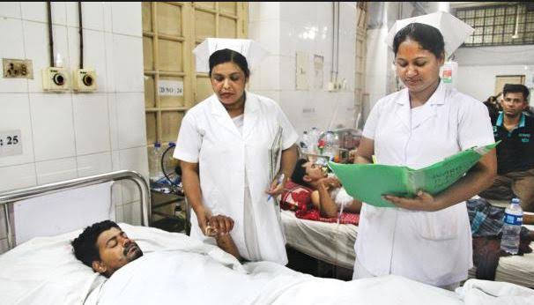
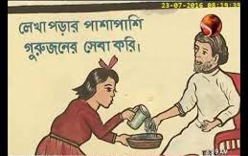
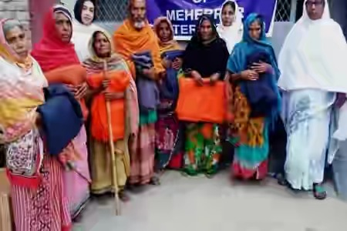
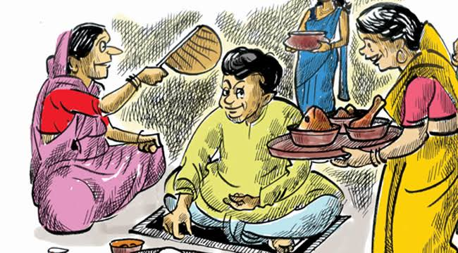
চিত্র গুলো লক্ষ্য কর
কি বুঝতে পারলে?

Slide 4
আজকের পাঠ
জীব সেবা ও দয়া

Slide 5
শিখন ফল
এ পাঠ শেষে শিক্ষার্থীরা-
জীব সেবা কি তা ব্যাখ্যা করতে পারবে।
দয়া কাকে বলে তা ব্যাখ্যা করতে পারবে।
পারিবারিক জীবনে জীব সেবা ও দয়ার প্রভাব ব্যাখ্যা করতে পারবে।

Slide 6
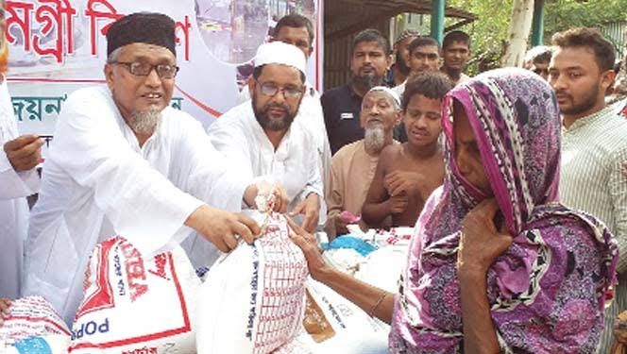
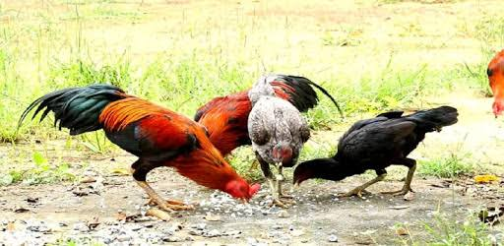
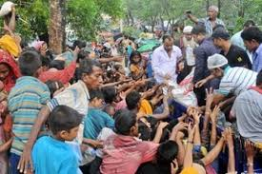
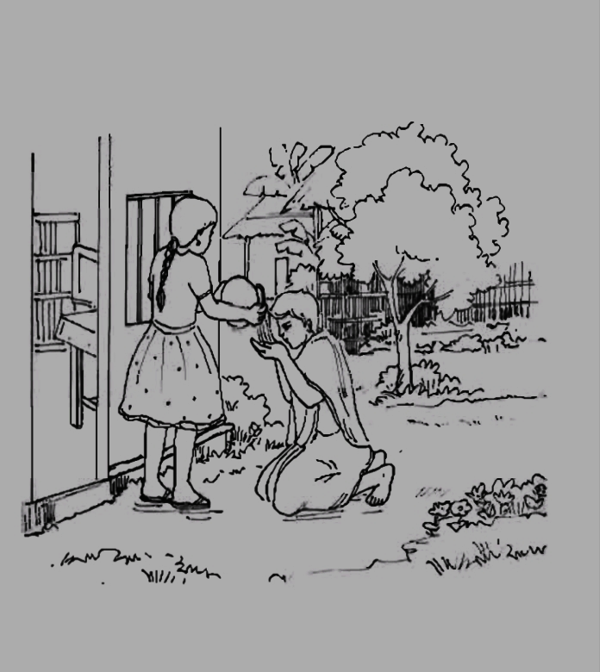
চিত্র গুলো লক্ষ্য কর
কি বুঝতে পারলে?

Slide 7
জোড়ায় কাজ
সময়-১০ মিনিট
কি কি উপায়ে জীব সেবা করা যায়?

Slide 8
জোড়ায় কাজের সমাধান
অন্যের মঙ্গল করে, অসুস্থ ব্যক্তির সেবা করে, অতিথীকে সেবা করে, ক্ষুধার্ত কে অন্ন দিয়ে, জীবের মঙ্গল করে।

Slide 9
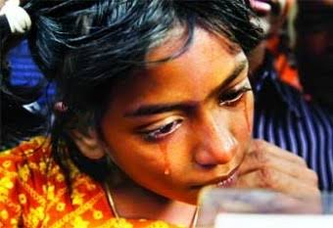
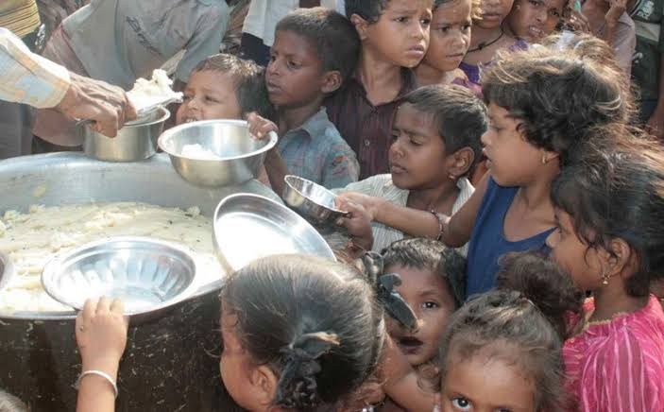
চিত্র গুলো লক্ষ্য কর
কি বুঝতে পারলে?
“জগতে দরিদ্র রুপে ফিরি দয়াতরে
গৃহহীনে গৃহ দিলে আমি থাকি ঘরে”

Slide 10
দলীয় কাজ
জীবে দয়া করবে কিভাবে?

Slide 11
দলীয় কাজের সমাধান
বিপদে জীবকে সাহায্য করে, অভুক্তকে অন্ন দান করে, গৃহহীনে গৃহ দান করে, মানুষকে সেবা করে ইত্যাদি।

Slide 12
%মূল্যায়ন%
জীবের মঙ্গলের জন্য আমরা যে কাজ করি তা কি? (১)দয়া (২) ভালোবাসা
(৩) জীবসেবা (৪) মঙ্গল করা
কে দরিদ্র রুপে ঘুরে বেড়ায় দয়া পাবেন বলে?
ঈশ্বর (২) দেবতা
(৩) মানুষ (৪) গুরু

Slide 13
বাড়ির কাজ
তুমি করেছ এমন “জীব সেবা ও দয়ার” একটা তালিকা তৈরী কর।

